Slide 1
Муниципальное автономное дошкольное образовательное учреждение
детский сад №10 «Колокольчик»
Выступление на педагогическом совете
«Организация продуктивного общения и взаимодействия в процессе совместной деятельности»
Тема выступления - «Педагогическое общение и психологические условия его эффективности»
(с элементами тренинговой работы)
Подготовила и выступила:
педагог-психолог I квал.катег.
Бабарина Мария Юрьевна
г.о. Коломна
30 октября 2018 год
г.о. Коломна
30 октября 2018 год

Slide 2
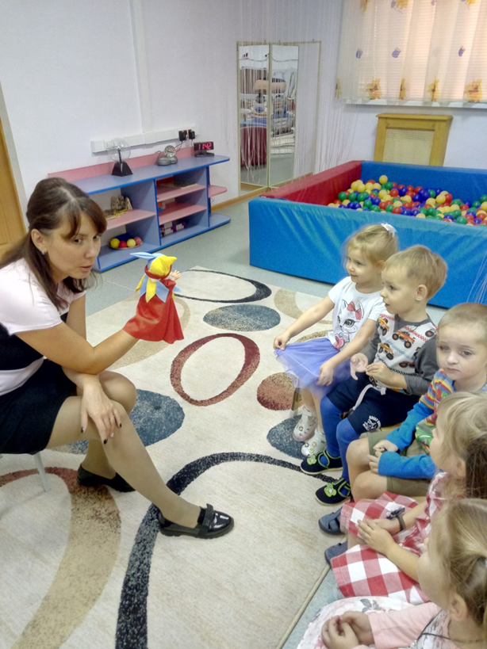
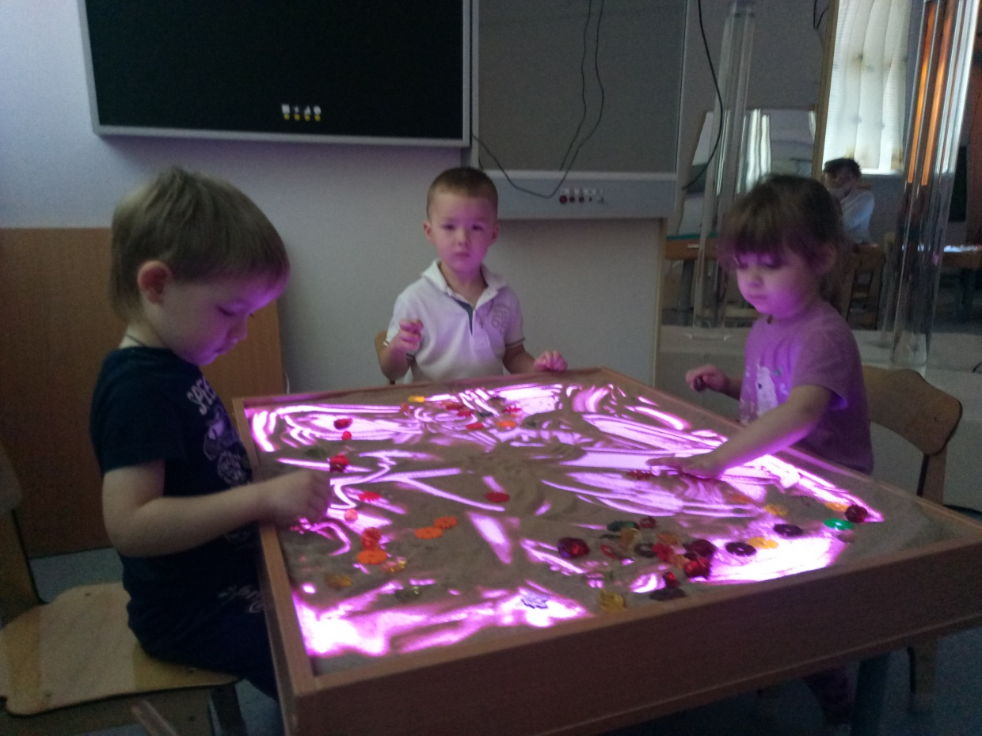
Вступая в общение с детьми в «зоне ближайшего развития», воспитатель может способствовать реализации их потенциальных возможностей.

Slide 3
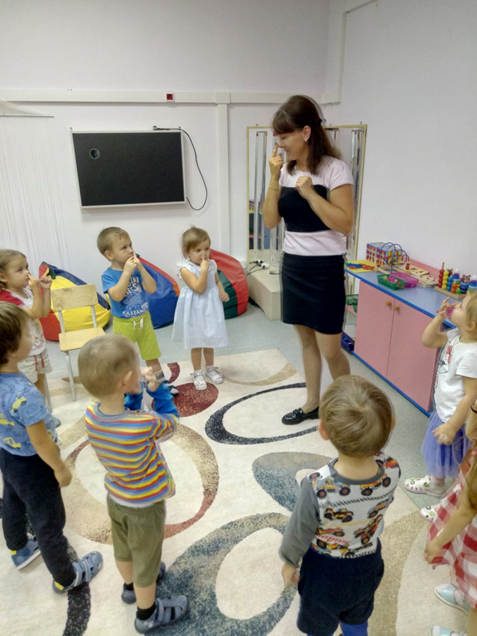
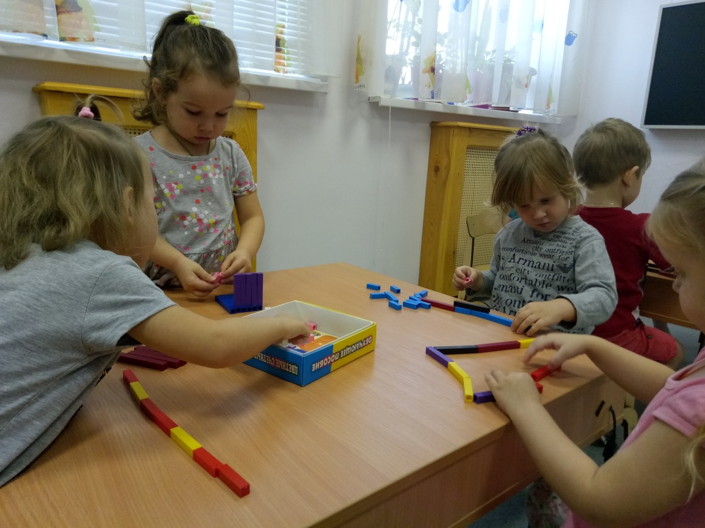
Наиболее эффективны в работе с детьми, особенно младшего и среднего возраста, косвенные воздействия, прежде всего воздействия посредством игры, игрового общения.

Slide 4
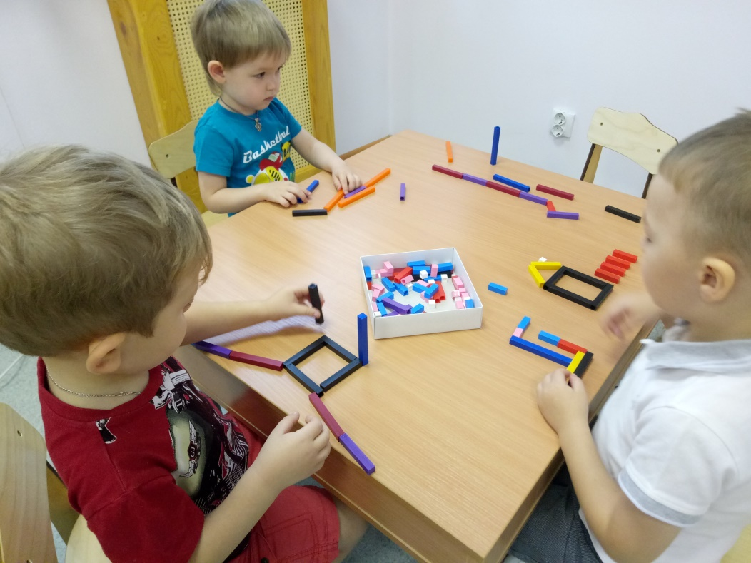
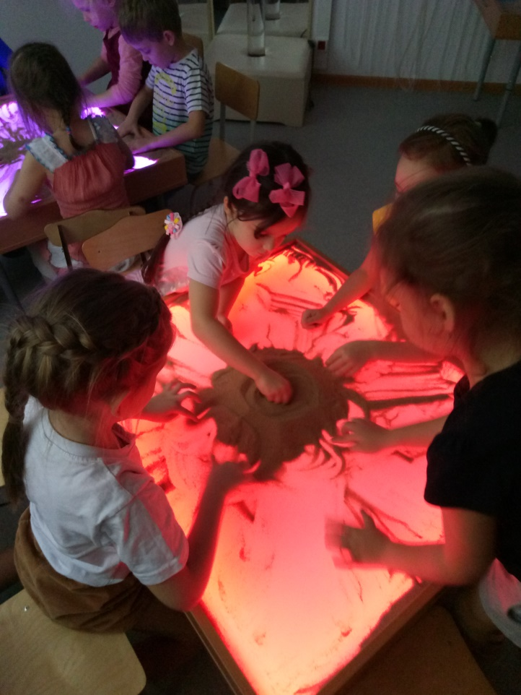

Slide 5
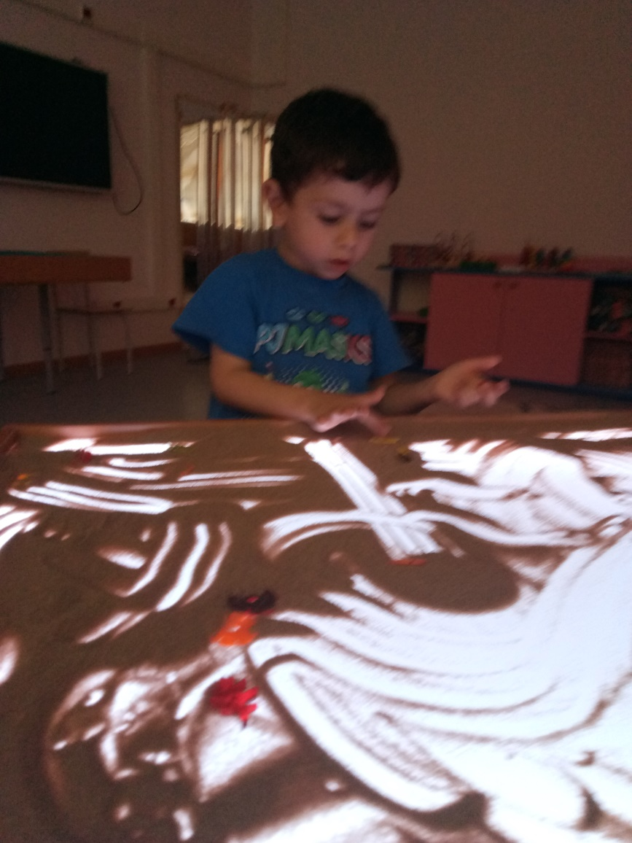
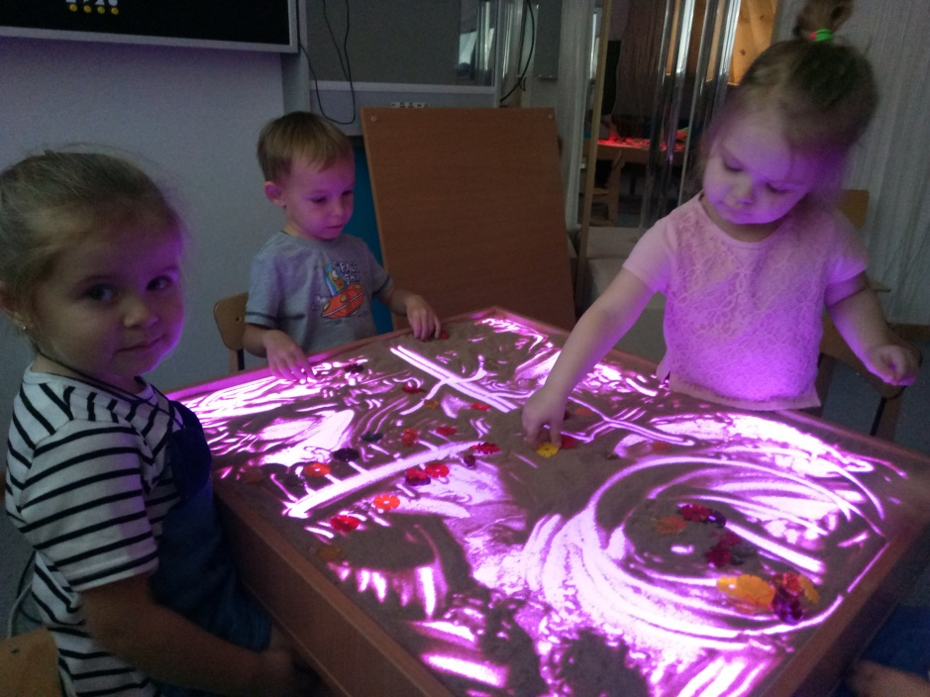

Slide 6
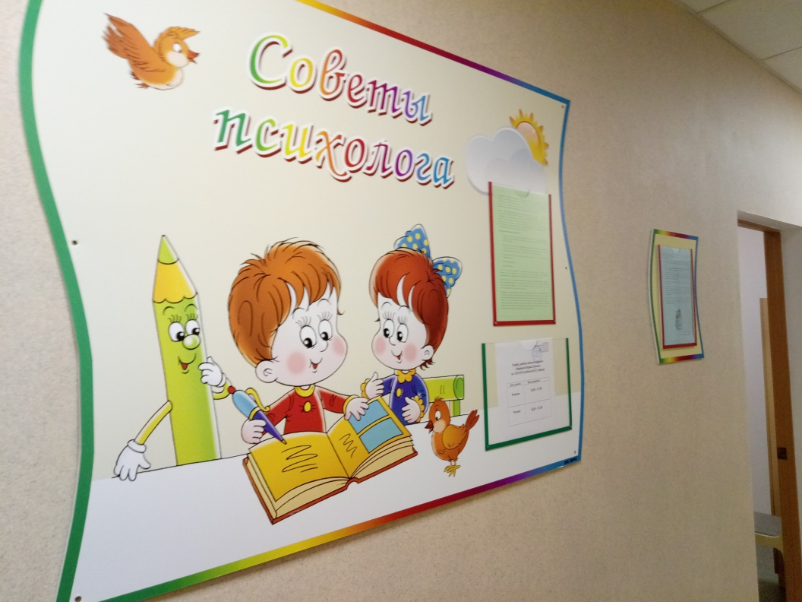
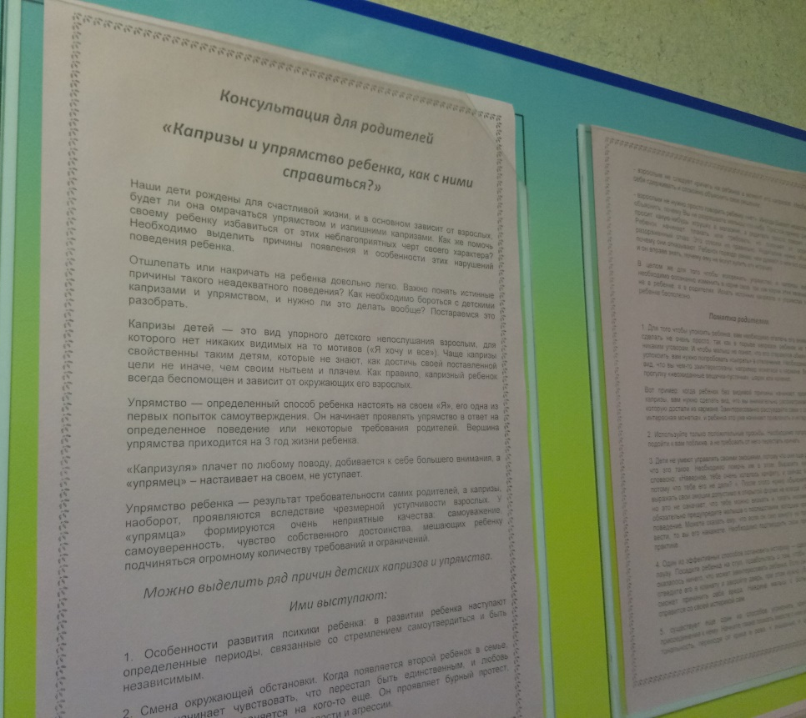
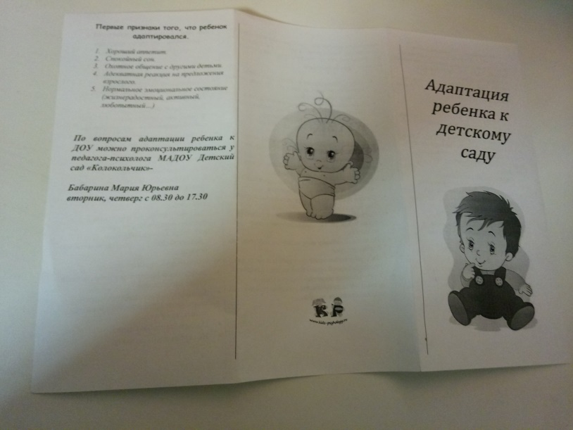
Просветительская работа с родителями

Slide 7
Оптимальность педагогического общения зависит и от способности воспитателя использовать сказку, искусство как средство косвенного воздействия на ребенка.

Slide 8
СПАСИБО ЗА ВНИМАНИЕ!

